Slide 1


の銀行化・金融機関化
模擬講義
福岡県立小倉西高等学校
2026年9月1日
掛下達郎
・2024年7月に夢ナビ講義Video「GAFAの銀行化・金融機関化」が公開されました。
・2024年11月に情報サイト『学びの地図』の取材を受けました。
・本講義の基になった『証券経済研究』第115号の論文が『週刊東洋経済』2021年11/6号の「シンクタンク厳選リポート」に紹介されました。
・本講義は野村マネジメント・スクール2021年度学術研究支援，福岡大学2024～25年度領域別重点化研究の助成を受けたものです。

Slide 2
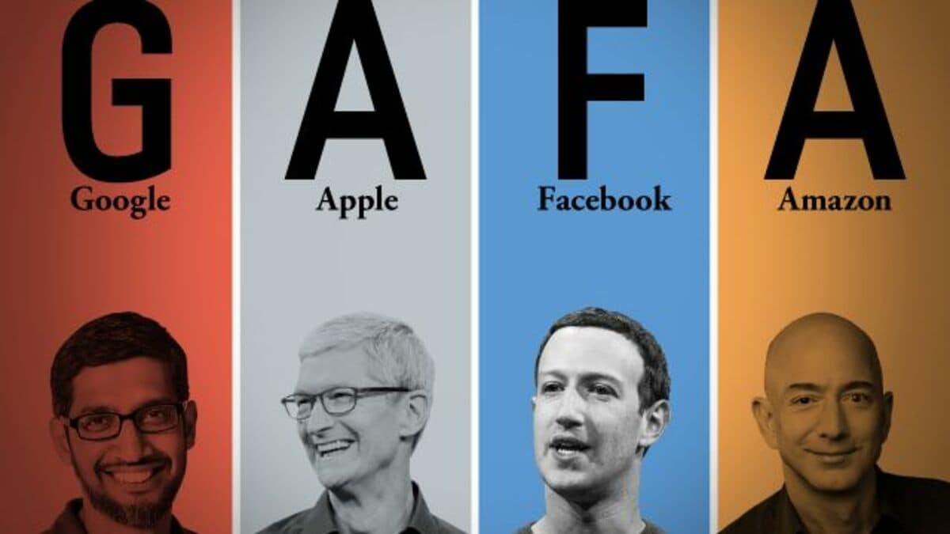
要 旨
ここ数年，巨大テック
企業^{注）}であるGAFA
(グーグル，アップル，
メタ（旧フェイスブック
），アマゾン)が注目
されている（注）テック企業とは， ICT（情報通信技術）などの科学技術（テクノロジー）を駆使したビジネスを展開している企業である）。
  講義では，テック企業であるGAFAの金融証券業務を扱う。
具体的には，GAFA各社が
  銀行の決済と貸付にどのように進出しているか，
  負債（借金）と証券投資にどのように進出しているか，
  である。そしてこれらがアメリカの経済成長（GDP）にどのような影響をあたえているかを考察する。

Slide 3
目 次
はじめに
  GAFAを金融の世界
  からどう理解するか？
  講義のねらい
GAFAの銀行化
  アップルペイ
  アマゾンペイ
  グーグルペイ
  メタペイ
  〇〇ペイの可能性
  アマゾンレンディング
  銀行との提携
  モバイルバンキング
  の進展と課題
GAFAの金融機関化
  GAFA各社の比較
  巨大な製造業との比較
終わりに
  実証結果
  イノベーションと経済成長

Slide 4
はじめに
ここ数年，巨大テック企業であるGAFA(グーグル，アップル，メタ，アマゾン)の躍進が注目されている。講義では，GAFAがフィンテック（金融（Finance）と技術（Technology））の急成長にどのように関与してきたかを取り上げる。

Slide 5
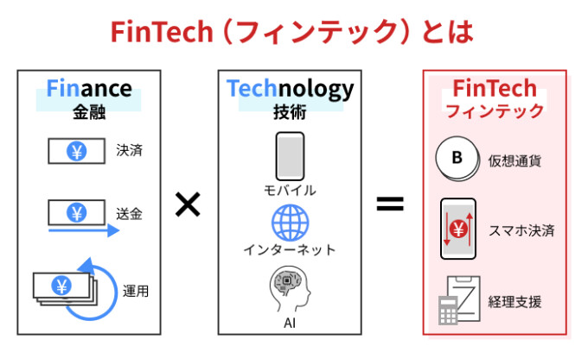
はじめに１：GAFAを金融の世界からどう理解するか？
2008年世
界金融危
機後に，
フィンテッ
クが急成
長を遂げ
ている。
講義では，
GAFAの
フィンテッ
クを分析し，GAFAの金融証券業務がどのように変化しているかを明らかにする。

Slide 6
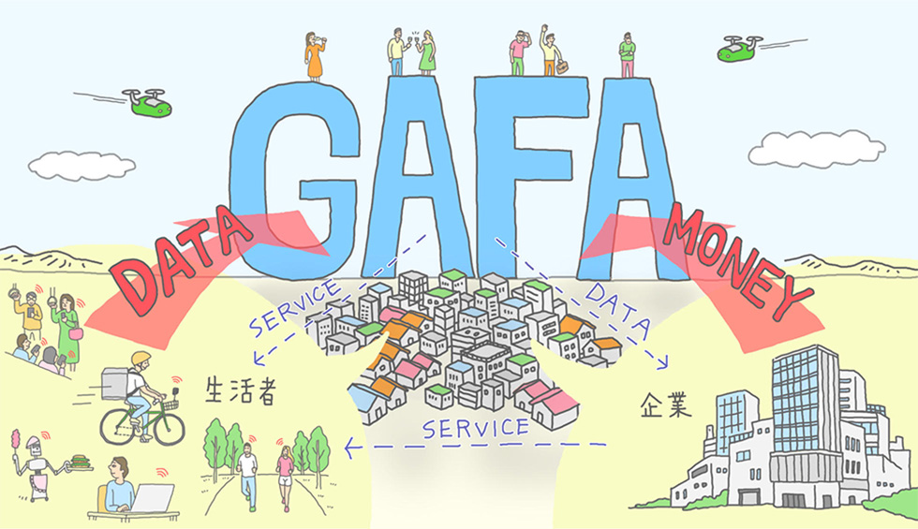
はじめに２：講義のねらい
GAFA
各社が
銀行の
決済と
貸付に
どのよう
に進出し
ているか，
負債（借
金）と証券投資にどのように進出しているか，である。
そしてこれらがアメリカの経済成長（GDP）にどのような影響をあたえているかを考察する。

Slide 7
GAFAの銀行化
ここでは， GAFAの銀行化を，〇〇ペイ，アマゾンレンディング，モバイルバンキングの順に取り上げる。

Slide 8

GAFAの銀行化
1. アマゾンペイ
まず最初に，GAFAが銀行化する
のは，2007年にアマゾンペイ(決
済)を開始したときである。
  アマゾンは銀行免許を取得していないが，アマゾンの顧客インタフェース(接点)を通して決済を提供する。これはテック企業特有の決済である。
2016年には，170の国と地域で3,300万人がアマゾンペイを利用した（田中 (2019)，115頁） ⇒ 消費拡大。アマゾンペイは，クレジットまたはデビットカードを用い銀行口座と連携している。
2017年に，アマゾンは，大手商業銀行JPモルガン・チェースと提携して，独自のビザカードを提供した。
  アマゾン/JPモルガン・チェース/ビザカード連合というビッグ・テック/銀行/カード会社グループの形成である。

Slide 9
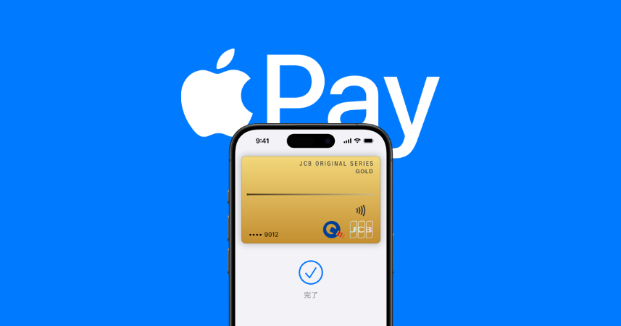
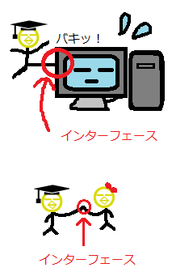
GAFAの銀行化
2. アップルペイ１
アマゾンに遅れること7年の
2014年，アップルはアップルペ
イでモバイル決済を開始した。
  アップルは銀行免許を取得していないが，顧客インタフェース(接点)を通して決済を提供する。
    アップルペイのアクティブ・ユーザーは，2017年末にはアメリカのiPhoneユーザーの20～30％，世界では16年末の8％から17年末には16％(アメリカ5％，その他11％)に倍増した(Munster (2018)) ⇒ 消費拡大

Slide 10
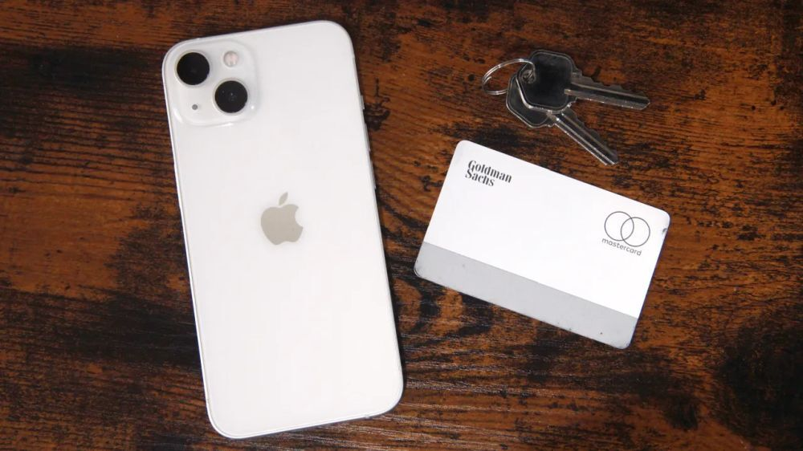
GAFAの銀行化
2. アップルペイ２
2019年に，アップ
ルはゴールドマン･
サックスと提携し，
ゴールドマンがマ
スターブランドの
アップルカードの発行を開始。
  iPhoneのアプリとカードを通して利用でき，決済にはマスターカードのネットワークが使われる。
  消費者の手数料はゼロで，アップルペイで支払えば2％のキャッシュバックがある。
  アップル/ゴールドマン・サックス/マスターブランド連合というビッグ・テック/銀行/カード会社グループの形成である。

Slide 11

GAFAの銀行化：3. グーグルペイ
一方，グーグルペイは2015年に決済サービスを始め，クレジットとデビットカードを用い銀行口座と連携している。
  2020年には，30の国と地域で毎月1億5,000万人以上がグーグルペイを使う ⇒ 消費拡大
2021年から，グーグルペイは，シティグループ等の預金金融機関11行と提携して，プレックス・アカウントを提供している。
  口座は金融機関が，ユーザーとプレックス・アカウントのインタフェースはグーグルが提供している。
  口座維持手数料や最低残高がないなど，金融機関はグーグルが定めた基準を満たさなければならない。
  ＝ ユーザーにとってはうれしい条件

Slide 12
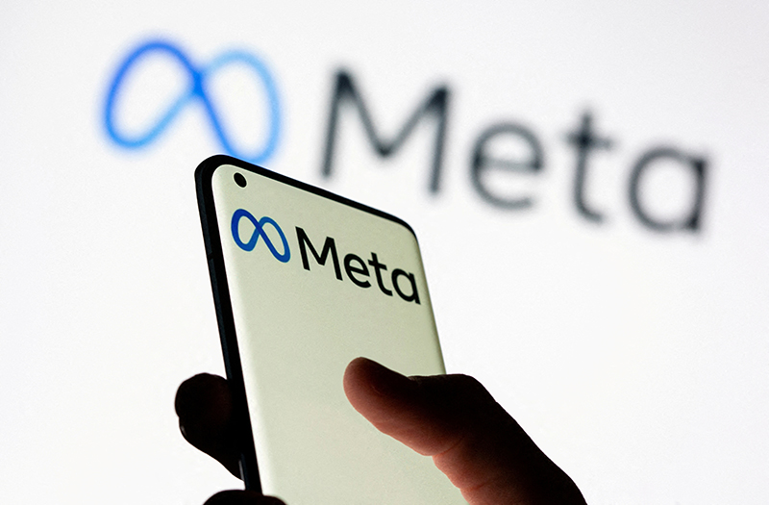
GAFAの銀行化：4. メタペイ
同じく，メタペイも2019年に決済サ
ービスを開始し，20年には40の国
と地域で利用できる ⇒ 消費拡大
⇒ アメリカ発の〇〇ペイは，日本の楽天ペイ（2016年），d払い（2018年），ペイペイ（2018年），auペイ（2019年），イオンペイ（2021年）につながる。
銀行の基本業務
銀行
預金
貸出
家計
消費者・企業
→はお金の流れ

Slide 13
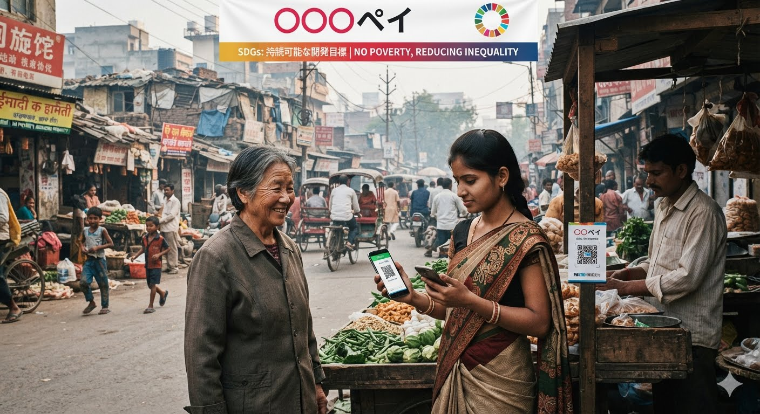
GAFAの銀行化：5. 〇〇ペイの可能性
アメリカで始まっ
た技術革新（イノ
ベーション）〇〇
ペイは，日本など
の先進国に導入
されただけでなく，
人口世界一，二
位のインド，中国の貧困を解消し，さらには経済成長をもたらした。
これは，最先端の科学技術（テクノロジー）が注目されがちな技術革新の恩恵を受けられる人々を格段に拡げた。近年注目されるSDGs（持続可能な開発目標）にもつながる。

Slide 14

GAFAの銀行化：6. アマゾンレンディング
アマゾンがさらに銀行化するのは，2011年にアマゾンレンディング(貸付)を始めたときである。
  アマゾンレンディングは，アマゾンの自社サイトで販売をおこなっている，小規模事業者へのローンである。
  銀行が提供していた貸付を，アマゾンが顧客インタフェース(接点)を通して提供する。
  これはテック企業特有の貸付である。

Slide 15

GAFAの銀行化
7. 銀行との提携
しかし,アマゾンは貸付に
必ずしも精通していない。
  それは，2018年からリス
  クを抑えるためにバンク・オブ・アメリカと提携して，貸付を始めたことからも窺える。
  さらに，コロナ渦の2020年から，アマゾンは大手投資銀行のゴールドマン・サックスと提携する。
    ゴールドマン・サックスは，アマゾンではなく，アマゾンマーケットプレイス内の販売業者にリボルビング・クレジット(貸付)を提供する。マーケットプレイス内の販売業者は，マーケットプレイスで商品の58％を提供する。彼らは，アマゾン自体の小売事業より売上げが急増している(以上，Dumaine (2020)，pp.27, 226-7, 231 (日本語版への序文，iii-iv，訳，48，372-3，380頁))。

Slide 16
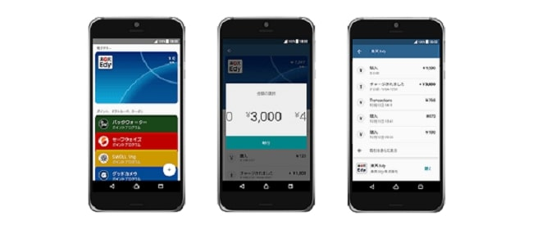
GAFAの銀行化： 8. モバイルバンキングの進展と課題
モバイルバンキングに関する調査（2013－14年に
フィラデルフィア連邦準備銀行がおこなっている）。
  アメリカでは，高所得層のミレニアル世代（1980年代前半から1990年代半ばまでに生まれた人）も，新しい金融サービスを利用していることに注目したい。
  興味深いことに，2014年にミレニアル世代がどこのモバイルウォレットアプリを使うかというと，70％以上が銀行である(以上，Herbst-Murphy and Weed (2015), pp.1, 12, figure 1 and 5)。
  意外なことに，GAFAは，
  銀行ほど，モバイル決
  済に進出していない。
  従来通り，銀行が最も
  モバイル決済をおこなっ
  ている。

Slide 17
GAFAの金融機関化
ここでは， GAFAの金融機関化を，GA
FA各社の比較・巨大な製造業との比較の順に検討する。その中で，GAFA各社の金融証券業務の一端を数値化する。

Slide 18
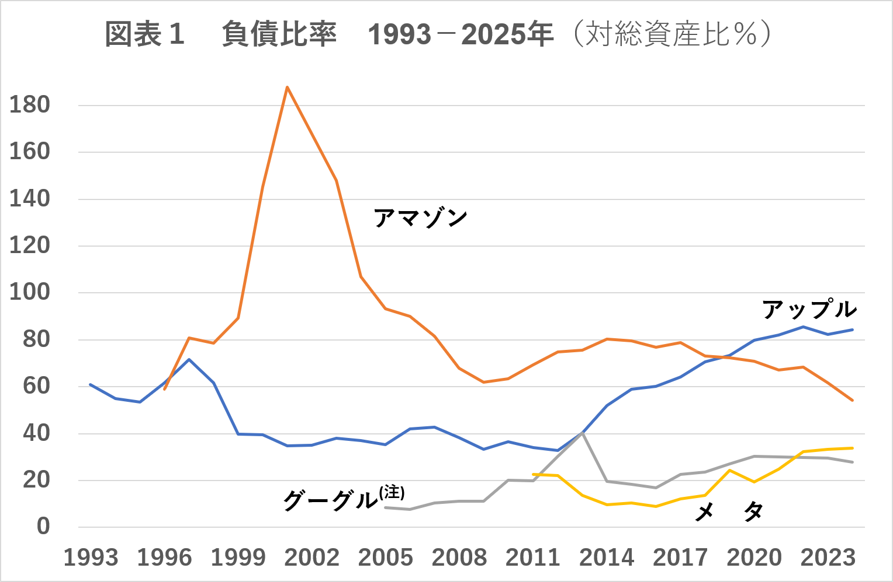
GAFAの金融機関化： 1. GAFA各社の比較１
  まず，GAFA各社の負債比率(借金，対総資産比)をみる
    アマゾンは，1996ー2025年に63.5～187.9％と高水準を続けている。
    アップルは，1993ー2025年に32.9～85.6％の水準になっている。
    一方，グーグル
    とメタは，それ
    ぞれ2005ー25
    年に7.8～40.4
    ％，11ー25年
    に8.9～40.6％。
      負債比率が高
      まっていること
      は，金融機関化
      の兆候の1つで
      ある。アマゾンと
      アップルが該当。
(注)グーグルの数字は，2014年から持株会社アルファベット社のものである。 〔出所〕各社公表資料より作成。

Slide 19
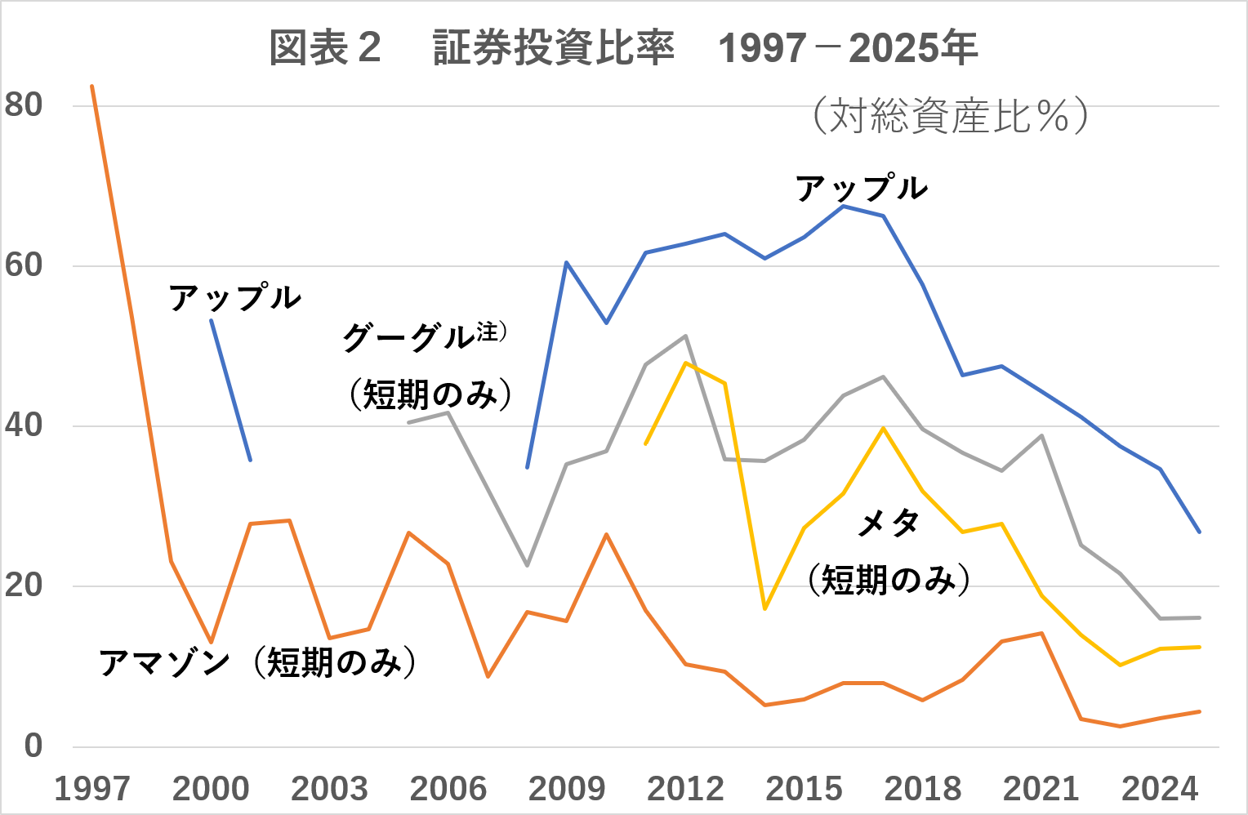
GAFAの金融機関化： 1. GAFA各社の比較２
  次に，GAFA各社の証券保有比率(対総資産比)である。
    アップルは，2000ー25年に対総資産比で26.9～67.5％と高水準。
    グーグルは，16.0～51.3％とアップルに次いで高い。
    メタは，12.3～48.0％。
    アマゾンは，19
    97年には82.4％
    と飛びぬけてい
    たが，99年から
    は2.5～28.3％と
    低水準。
    近年は，GAFA
    各社の証券保
    有比率は減少
    傾向にある。
    ＝ 非金融機関化
(注)グーグルの数字は，2014年から持株会社アルファベット社のものである。 〔出所〕各社公表資料より作成。

Slide 20

GAFAの金融機関化： 2. アマゾン
アマゾンは1995年，
オンライン書店として
サービスを開始
  1997年，新規株式公
  開(IPO)
    このとき，証券投資比率が80％を超え(図表２ 証券投資比率)，少し遅れて負債比率が上昇している(図表１ 負債比率) 。
    ＝ 金融機関化
  1998年6月，ミュージックストアを開設し音楽配信事業に参入。1999年6月，ユーザーが累計1,000万人に。1999年9月，米特許商標庁でワンクリック特許が認められる。1999年12月，ジェフ・ベゾス，タイム誌の今年の人になる。
  2001年第4四半期に初めて利益を計上した。
  2002年7月，クラウドサービスプラットフォームのアマゾンウェブサービス (AWS) を開始。2002年11月6日，アマゾンマーケットプレイスをオープン。2000－04年に，負債比率が100％を超えているのは債務超過のため(図表１ 負債比率) 。

Slide 21
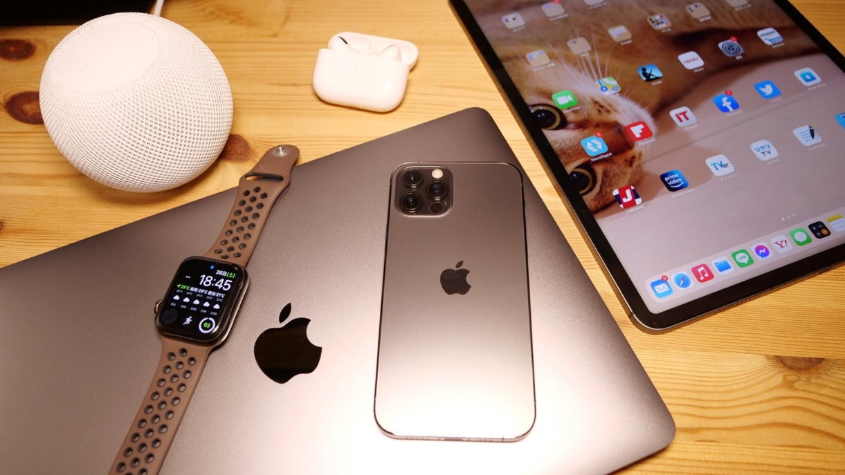
GAFAの金融機関化： 3. アップル
アップル(1980年に新規
株式公開(IPO))のスティ
ーブ・ジョブズは1997～
2011年にCEOであった。
  その後，ティム・クックCEOの時代に，負債比率が上昇した(図表１ 負債比率)。 ＝ 金融機関化（証券投資比率は一貫して高い。図表２ 証券投資比率）
  ジョブズ時代の主な製品
    1998年8月15日，デザイン重視のiMac発売
    2001年，大容量ハードディスクドライブ型携帯音楽プレイヤーiPodを発売
    2007年6月29日，iPhone，2010年，タブレットiPadを発売
  クックの時代の主な製品
    2015年4月，ウェアラブル端末のアップル・ウォッチ，2016年12月13日，AirPods，2018年2月9日，スマートスピーカーHomePodを発売。

Slide 22
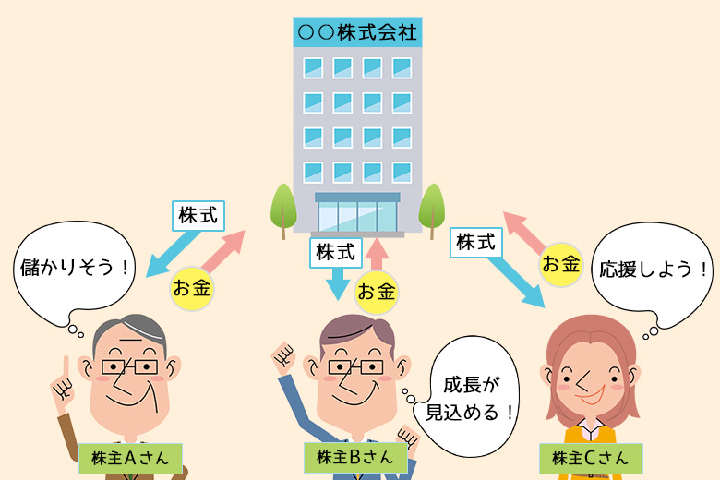
GAFAの金融機関化： 4. グーグルとメタ
グーグルは2004年8月19日に株式公開(IPO)
メタは2012年5月17日に
株式公開(IPO)
  同年，証券投資比率も上昇
  した(図表２ 証券投資比率) 。
  ≓ 金融機関化

Slide 23

GAFAの金融機関化：5. 巨大な製造業との比較１
GAFAのような巨大テック企業が，金融機関化したのは初めてである。しかし，アメリカ
史上，巨大な製造業は何度も
実質的に金融機関化した。
  ３大自動車メーカーの１つ
  GM(ゼネラルモーターズ)
  は，自社製品を販売する
  ために，1919年に金融子
  会社GMACを設立した。
    GMACは，長らくアメリカ
    最大の自動車ファイナン
    スカンパニーであり，総
    合金融機関に発展した。

Slide 24

GAFAの金融機関化：5. 巨大な製造業との比較２
  総合電機メーカーGE(ゼネラル・エレクトリック)も，金融部門
  GEキャピタルを有していた。GEキャピタルは，今世紀に入るとGE全体の企業利益の50％をファイナンスで稼いでいた(ところが，2016年にGEは本社をボストンに移転し，デジタル面で先端を行く次世代製造業に復帰している(以上，矢作 (2020)，143-6頁))。
  こうした
  製造業
  における
  金融
  機関化
  の波が
  テック
  企業にも
  及んで
  いる。

Slide 25
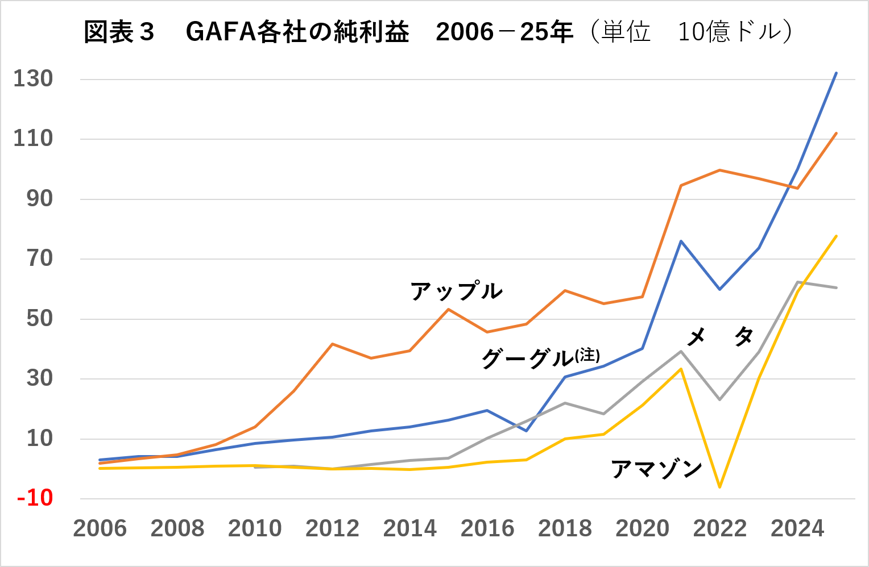
ただし，図表３のようにGAFA各社の純利益は近年，急増しており，アメリカの製造業が停滞して，金融機関化
が進んだ歴史とは違う局面にある。
  クラウド・サービス・プラットフォームのアマゾン・ウェブ・サービス (AWS)は，
  2014－25年
  に営業収益
  の40％以上。
  テック企業
  の本業は
  健在のよう
  である。
  日本一のトヨ
  タより多い。
（注）グーグルの数字は，2014年から持株会社アルファベット社のものである。（出所）各社公表資料より作成。

Slide 26
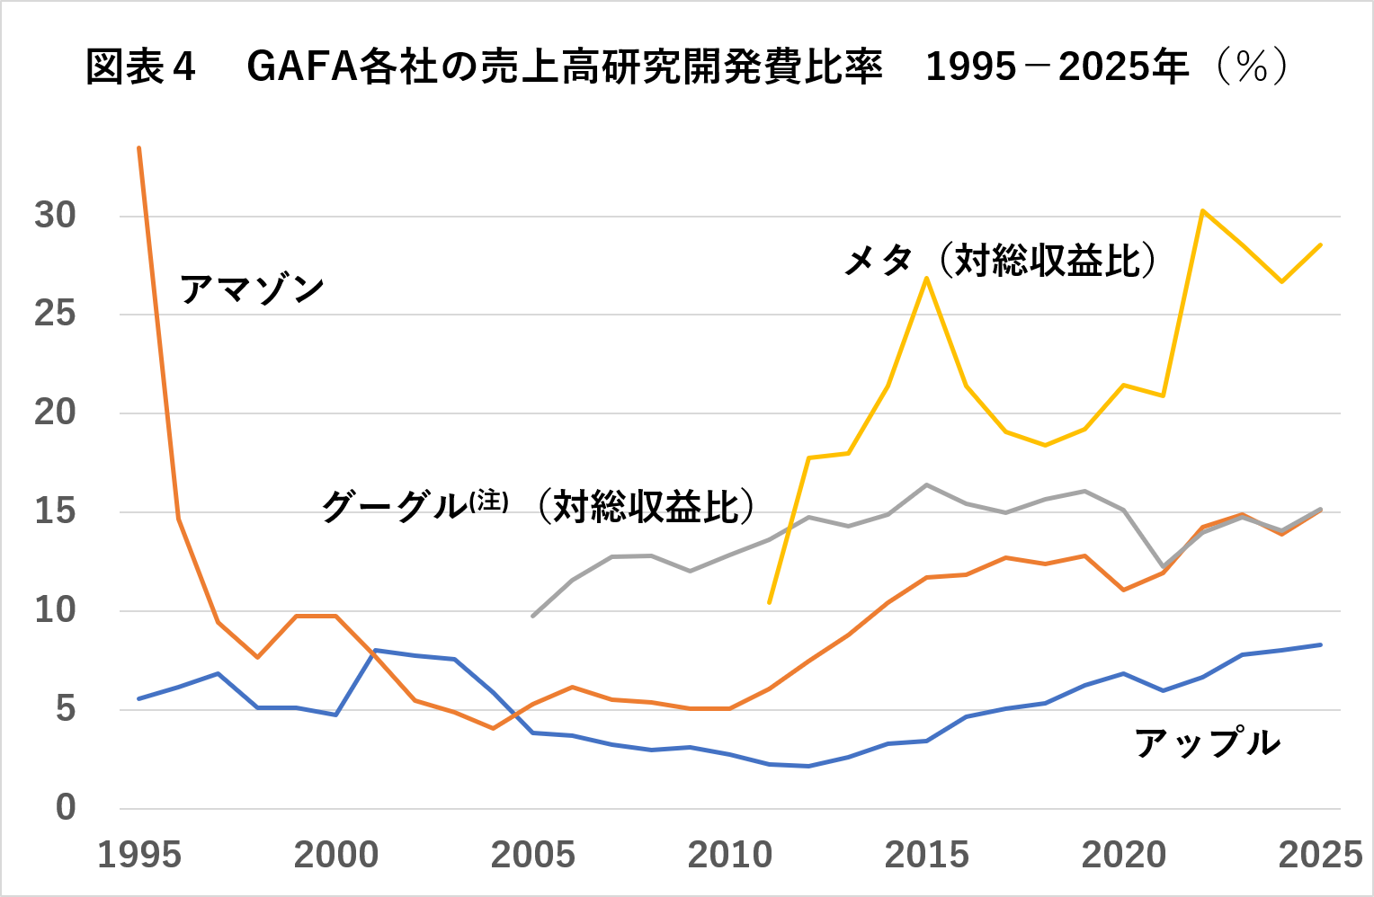
最後に，図表４で1995－2025年におけるGAFA各社
の売上高研究開発費比率をみてみよう（研究開発費
の企業間比較は，売上高で除した売上高研究開発費比率が用いら
れる）。
  GAFA各社の
  好調な収益
  は，潤沢な研
  究開発費によ
  るものと考え
  られる。
  日本一のトヨ
  タより多い。
（注）グーグルの数字は，2014年から持株会社アルファベット社のものである。（出所）各社公表資料より作成。

Slide 27
終わりに
講義では，GAFAの金融証券業務を扱った。

Slide 28

終わりに１
実証結果
アマゾンは，アマゾ
ンペイ(決済 ⇒ 消費
拡大)とアマゾンレン
ディング(貸付)を開始
⇒ 銀行化
アップルは,負債(借金)
を増やして証券投資 ⇒ 金融機関化(近年は非金融機関化)
過度の金融化（GDPの120％～）は経済成長（GDP）に対してマイナス（Arcand, Berkes and Panizza (2012)）。
⇒ 金融の負の側面
＝ 金融システムが肥大化して複雑になると，不安定性が増し巨大な破綻が起きやすくなる（Rajan (2005)）。

Slide 29


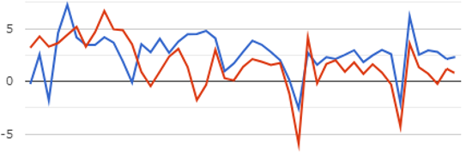

終わりに２：イノベーションと経済成長
巨大テック企業は〇〇ペイ( ⇒ 消費拡大)，
アマゾンレンディング等を開始し，世界初
のイノベーション（技術革新）を起こし，
利益を急増させている。
巨大テック企業の世界初のイノベーションは，アメリカの経済成長（G
DP）にプラス
効果がある。
日本はイノ
ベーションが
遅れ，経済が
停滞していた。
（出所）©世界経済のネタ帳

